Slide 1


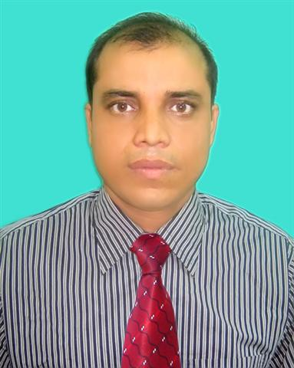
স্বাগতম

Slide 2

শিক্ষক পরিচিতি
পাঠ পরিচিতি
শ্রেণি: নবম ও দশম
বিষয়: ব্যবসায় উদ্যোগ
অধ্যায়: তৃতীয়
পাঠ: ১
সময়: ৫০ মিনিট
তারিখ:
মোঃ আসাদুজ্জামান
আইসিটি শিক্ষক
কন্যাদহ মনির উদ্দীন বিশ্বাস মাধ্যমিক বিদ্যালয়
mmithu32@gmail.com
Mob: 01716107577
Notes:
শ্রেনি কক্ষে প্রদর্শন এর সময় এই স্লাইডটি হাইড রাখা যেতে পারে।

Slide 3

শিখনফল
আত্মকর্মসংস্থান কী তা বলতে পারবে।
আত্মকর্মসংস্থানের প্রয়োজনীয়তা লিখতে পারবে।
আত্মকর্মসংস্থানের উপযুক্ত ও লাভজনক ক্ষেত্রসমূহ উল্লেখ করতে পারবে

Slide 4
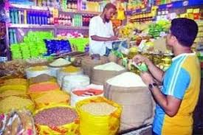
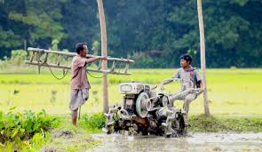
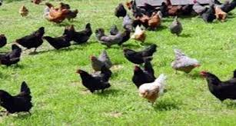
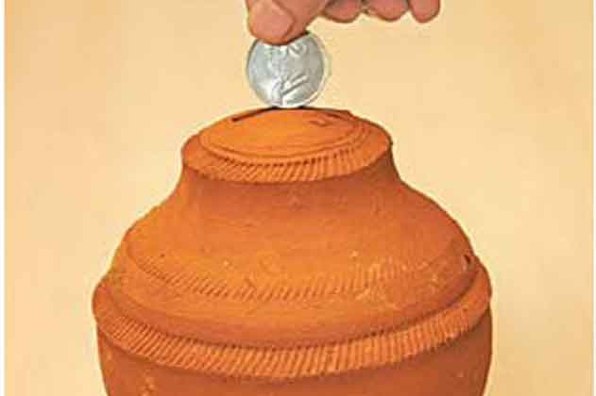
মুদির দোকান
কৃষি কাজ
মুরগী পালন
স্বল্প পূঁজি

Slide 5
একক কাজ
সময়- ৩ মিঃ
আত্মকর্মসংস্থান কী?
সমাধানঃ
নিজস্ব পুঁজি অথবা ঋণ করা স্বল্প সম্পদ, নিজস্ব চিন্তা, জ্ঞান, বুদ্ধিমত্তা দক্ষতাকে কাজে লাগিয়ে ন্যূনতম ঝুঁকি নিয়ে আত্ম প্রচেষ্টায় জীবিকা অর্জনের ব্যবস্থাকে আত্মকর্মসংস্থান বলে ।

Slide 6
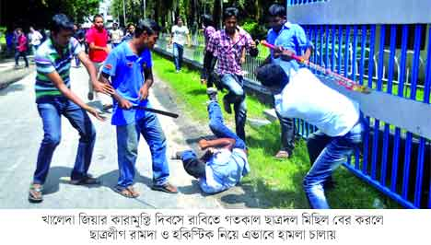
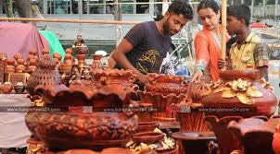
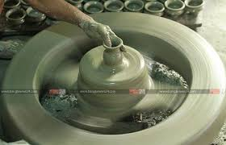

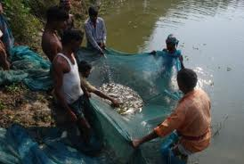
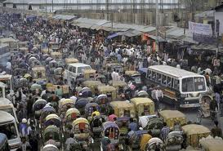
নিজের দক্ষতাকে কাজে লাগানো
সমাজ বিরোধী কাজ
হতে বিরত থাকা
বেকারত্ব দূরীকরণ
অর্থনৈতিক উন্নয়ন করা
শহরমূখী জনস্রোত নিয়ন্ত্রণ
আয় বৃধি করা

Slide 7
জোড়ায় কাজ
সময়- ৫ মিনিট
আত্মকর্মসংস্থানের প্রয়োজনীয়তা কী কী?

Slide 8
সমাধান
বেকারত্ব দূরীকরণ
অর্থনৈতিক উন্নয়ন করা
আয় বৃধি করা
নিজের দক্ষতাকে কাজে লাগানো
সামাজিক মর্যাদা বৃদ্ধি
যুবকদের দেশপ্রেমে উৎসাহিত করা
সমাজ বিরোধী কাজ হতে বিরত থাকা
শহরমূখী জনস্রোত নিয়ন্ত্রণ

Slide 9
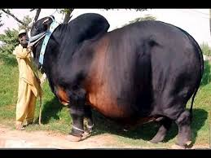
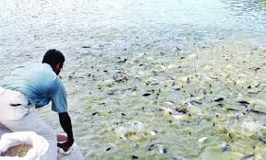
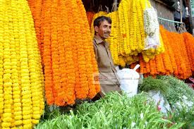
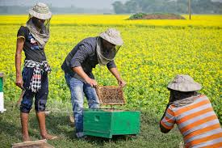
গরু মোটাতাজাকরন
মাছ চাষ
ফুলের ব্যবসা
মৌমাছি চাষ

Slide 10
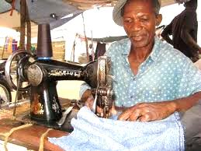
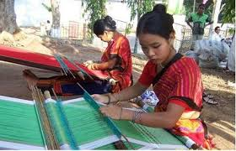
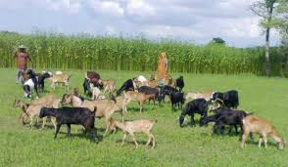
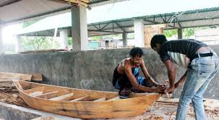
টেইলারিং
কাপড় বুনন
ছাগল পালন
কাঠের জিনিস তৈরী

Slide 11
দলীয় কাজ
সময়ঃ ৮ মিনিট
আত্মকর্মসংস্থানের উপযুক্ত ও লাভজনক ক্ষেত্রসমূহ লিখ।

Slide 12
সমাধান
নার্সারী, মুদির দোকান, হাঁস-মুরগী পালন, টুপি বুনন, মেকানিক্স, গবাদি পশু পালন, ফল চাষ, মৌমাছি চাষ, ফার্নিচারের দোকান, সেলুন, কৃষিকাজ, নকশীকাঁথা, ছাগল পালন, স্যানিটারি, ঔষধের দোকান, মৎস্য চাষ, টিভি মেরামত, ফটোকপির দোকান, হস্তচালিত তাঁত,মাদুর বা ম্যাট তৈরী,মৃত শিল্প, টেইলারিং

Slide 13
পোশাক প্রস্তুতকরণ, মাছের জাল তৈরী, কাঠের আসবাবপত্র তৈরী, স্টিলের আসবাবপত্র তৈরী, মাটির বাসন তৈরী, কামারের কাজ, পাটের ম্যাট তৈরী, সাইকেল মেরামত, খেলনা তৈরী, সবজি চাষ, এমব্রয়ডারি, প্লাস্টিক দ্রব্যাদি প্রস্তুত, জুয়েলারি, মাছ শুকানো ।

Slide 14
মূল্যায়ন
আবার চেষ্টা
করি
আবার চেষ্টা
করি
উত্তর সঠিক
হয়েছে
উত্তর সঠিক
হয়েছে
১। নিজেই নিজের কর্মসংস্থান করাকে কী বলে?
ক. ব্যবসা
খ. সরকারী চাকুরী
গ. আত্ম কর্মসংস্থান
ঘ. বেসরকারী চাকুরী
২। আত্মকর্মসংস্থানের মাধ্যমে কি দূর হয়?
ক. অর্থনৈতিক অবস্থা
গ. উন্নয়ন
খ. বেকারত্ব
হ সমস্যা

Slide 15

বাড়ীর কাজ
বাংলাদেশের অর্থনীতিতে আত্মকর্মসংস্থানের
গুরুত্ব আলোচনা কর।

Slide 16


